Slide 1

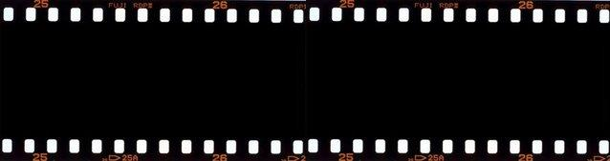
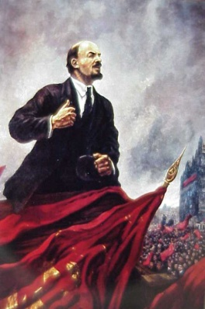
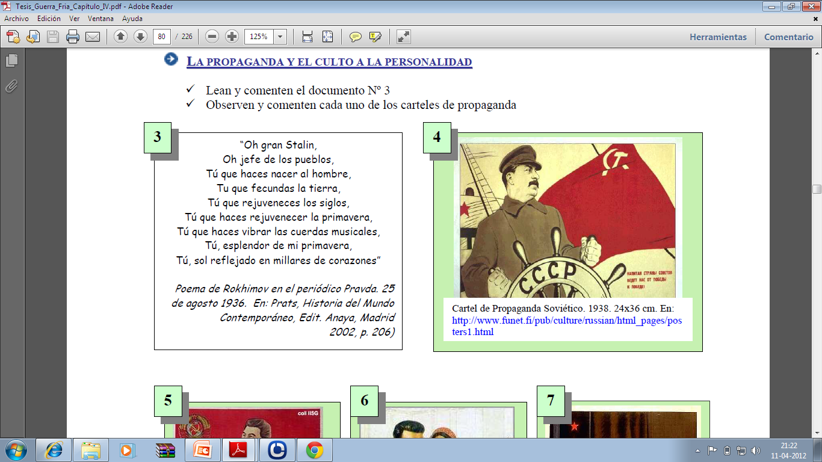
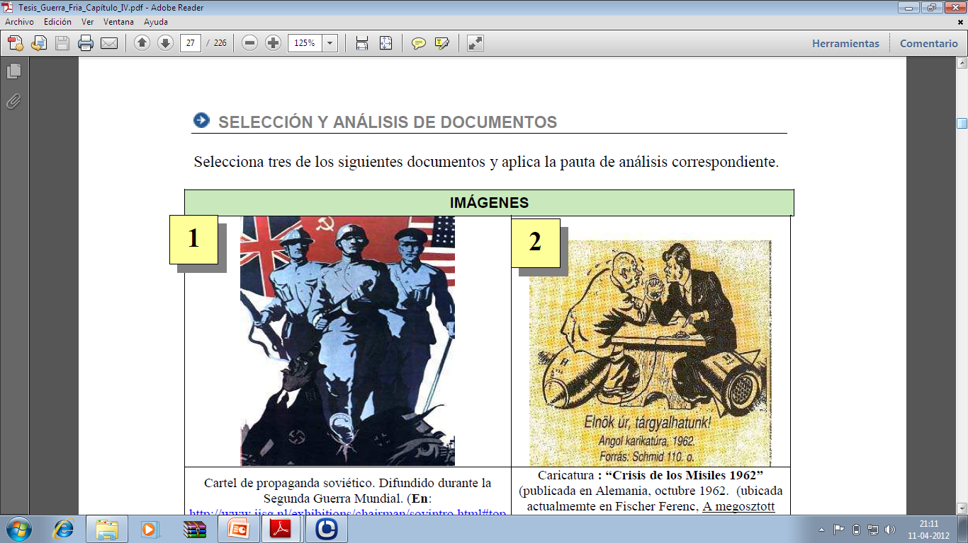
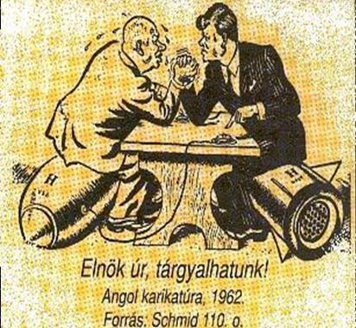

Balance y perspectiva de la Guerra Fría:
1917-1991
Ana Henríquez Orrego
Directora de Escuela Pedagogía en Historia, Geografía y Ed. Cívica
-Junio 2013 -

Slide 2
Temas a desarrollar:
Definición del concepto
Bibliografía
Fuentes primarias
Posibles Causas
Cronología
Principales conflictos
Hitos
Características
Consecuencias

Slide 3
FUENTES DE INFORMACIÓN
Cartas, discursos, memorias, películas
Carteles de propaganda, fotografías, caricaturas
Bibliografía especializada

Slide 4
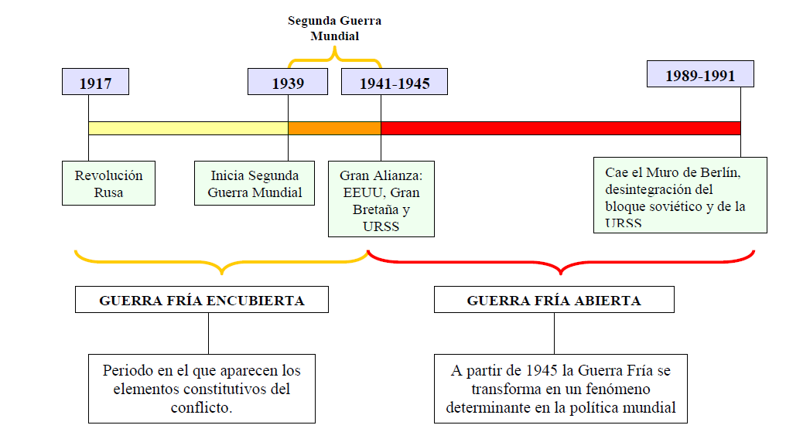
Perspectiva cronológica

Slide 5
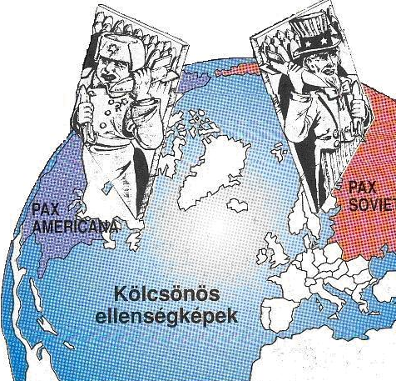
¿Qué es la Guerra Fría?

Slide 6
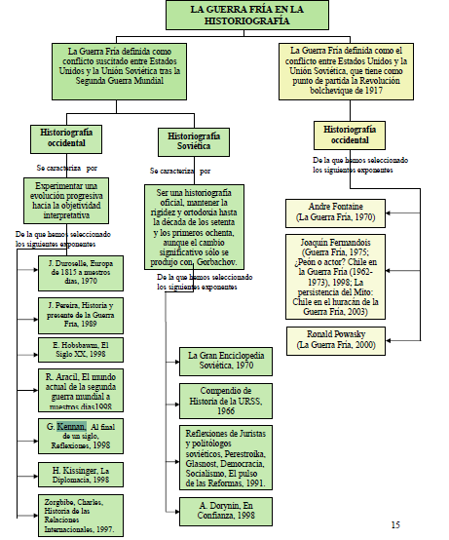
Articulación
del debate historiográfico

Slide 7
¿Qué es la Guerra Fría?
Documento Nº 1
“La Guerra Fría es la forma procedente del agresivo comunismo mundial, de la confrontación políticoespiritual y psicológico-propagandística con el mundo no-comunista. En la Guerra Fría, el comunismo mundial quiere, en primer lugar, dominar la conciencia de las masas. Por tanto, el mismo trata de que su influencia penetre en todos los ámbitos vitales de la sociedad en los Estados no-comunistas. La meta
suprema de la guerra fría radica en el completo dominio, descubierto u oculto, del mundo no comunista. A tal efecto se utilizan preferentemente medios no-militares. No obstante, de vez en cuando también puede recurrirse a medios militares. Los éxitos comunistas en la Guerra Fría pueden conducir a situaciones revolucionarias”
Fuente: Manual de Temas Militares de la República Federal Alemana, Alemania Federal, 1963

Slide 8
¿Qué es la Guerra Fría?
Documento Nº 2
“La Guerra Fría constituye un rumbo político agresivo que tomaron los círculos reaccionarios de las potencias imperialistas, bajo la dirección de Estados Unidos e Inglaterra, a raíz de la Segunda Guerra Mundial 1939-1945 (...) La Guerra Fría esta orientada a no permitir la coexistencia pacífica entre Estados de diferentes sistemas sociales, a agudizar la tensión internacional y a crear las condiciones para el
desencadenamiento de una nueva guerra mundial (...) En la práctica la política de Guerra Fría se ha hecho patente en la creación de bloques político-militares agresivos, en la carrera de armamentos, en el establecimiento de bases militares en el territorio de otros Estados, en la histeria de la guerra, en la intimidación de los pueblos amantes de la paz (...), en la desorganización de las relaciones económicas
pacíficas, en los intentos de sustituir por la violencia y la dictadura las normas generalmente reconocidas de las relaciones diplomáticas entre los Estados”.
Fuente: Gran Enciclopedia Soviética, Moscú 1970. (En: Pereira Castañeda, Juan, Ob. Cit., Página 16)

Slide 9
¿Qué es la Guerra Fría?
Documento Nº 3
La Guerra Fría es el enfrentamiento entre soviéticos y norteamericanos, motivado por sus ambiciones e intereses contrapuestos, por el choque entre dos ideologías de pretensión universal, encarnadas cada una de ellas en un estado con poder suficiente para hacer de él un candidato a la hegemonía.
La Guerra Fría es la mayor guerra de todos los tiempos. No ciertamente la que ha costado más vidas, Gracias a Dios, aunque su pretendida frialdad no debe deslumbrarnos, es la primera en la que se ha puesto en juego el dominio del mundo entero e incluso del espacio circundante, la primera que ha enfrentado, por encima de interese y pasiones a dos recetas de una bondad automática y universal.
Sería ridículo plantearla como una lucha entre el bien y el mal.
...Cada uno se ha ido acostumbrando a ver en el adversario un fuera de la ley contra quien todos los golpes estaban permitidos. El milagro es que haya podido establecerse entre estos dos mundos así enfrentados, una especie de coexistencia y que paulatinamente el diálogo y el esfuerzo de comprensión, hayan ido
suplantando al ataque. Hay que reconocer que el mérito corresponde especialmente a los armamentos nucleares.
La guerra fría ha cortado en dos pedazos ciudades y países, ha creado y destruido naciones, ha puesto las armas en manos de decenas de millones de hombres, ha acabado con centenares de miles de ellos, ha suscitado entusiasmo, sufrimientos y miedos... sin duda no podría haber sido evitada.
Fuente: Andre Fontaine, Historia de la Guerra Fría, Editorial Luis Caralt, Barcelona 1970. Página 8. (El autor de la obra es francés y la primera publicación de esta obra se realizó en Francia el año 1970)

Slide 10
¿Qué es la Guerra Fría?
Documento N° 4
“El concepto Guerra Fría es de origen norteamericano. Lo inventó en 1947 el periodista Herbert B. Swope para su uso en un discurso del senador Barnard Baruch. Lo recogió otro periodista Walter Lipman que lo popularizó en una recopilación de sus artículos titulada La Guerra Fría. Estudio de la política exterior de los Estados Unidos. A finales de los años cuarenta la expresión había ganado carta de naturaleza y se utilizaba para designar al complejo sistema de relaciones internacionales de la posguerra, la pugna entre las dos superpotencias por la hegemonía mundial y la aparición de un abismo de hostilidad y temor entre los dos grandes bloques geopolíticos”
Fuente: Gil, Julio, La Guerra Fría: La OTAN frente al Pacto de Varsovia, Editorial Siglo XXI Madrid 1998.
Página 7

Slide 11
¿Qué es la Guerra Fría?
Documento Nº 5
“La Guerra fría fue una pugna por la influencia mundial entre Estados Unidos y la Unión Soviética. Los dos países emplearon diversos métodos, aunque nunca llegaron a lanzar un ataque directo y total contra sus respectivos territorios. La creación de alianzas rivales, la presentación de ayuda militar y económica a los estados que eran clientes suyos y a los que aspiraban a serlo, una masiva y costosa carrera armamentista, las campañas de propaganda, el espionaje, la guerra de guerrillas, la lucha contra la subversión y los asesinatos políticos fueron los métodos que usaron.
La Guerra Fría fue uno de los conflictos más largos de la historia de la humanidad, ya que duró más de setenta años (1917-1991), con algunos períodos en los que disminuyó la hostilidad. Fue también la guerra con mayor alcance de las que ha habido en el mundo: se hizo en todos los continentes del globo, y teniendo en cuenta la carrera del espacio, también se hizo por encima de ellos. Asimismo, fue uno de los conflictos más costosos, no sólo por el número de vidas que se perdieron, sino también por los recursos que se consumió. Al final, la unión Soviética se derrumbó, y el comunismo expiró, al menos la forma de comunismo que existía en dicho país. Pero, como señala Mijail Gorvachov, ambos bandos sufrieron numerosas pérdidas. Estados Unidos perdió muchas vidas y, además, consumió enormes recursos económicos, y los principios democráticos en los que se fundamentaba la nación norteamericana corrieron peligro”.
Fuente: Ronald Powaski, La Guerra Fría, Estados Unidos y la Unión Soviética, 1917-1991, Editorial Crítica, Barcelona 2000. Página 9. (El autor de la obra es inglés)

Slide 12
¿Qué es la Guerra Fría?
Documento Nº 6
“La Guerra Fría presenta tres rasgos principales: una incompatibilidad total entre dos sistemas agrupados alrededor de dos ciudadelas, Estados Unidos, escudo del mundo occidental, y la URSS, defensora de las comunidades socialistas; una imposibilidad de desarrollar hasta el fin la lógica del conflicto, a partir del momento en que los dos sistemas centrales están equipados con armas nucleares; una propensión a utilizar estrategias indirectas para desestabilizar al otro. La Guerra Fría no desemboca, como los conflictos anteriores, en la eliminación del adversario (…)”
Fuente: J. Gonzáles, Historia del mundo contemporáneo, Editorial Edebe, Barcelona 2001, página 235. (El
autor es español)

Slide 13
¿Qué es la Guerra Fría?
Documento 7:
La Guerra Fría fue un largo y complejo periodo, entre 1947 y 1991, que cambió la fisonomía de buena parte del planeta. Se trata de un conflicto global de carácter económico, político, ideológico y cultural entre dos bloques antagónicos, liderados respectivamente, por Estados Unidos y por la URSS. La Guerra Fría mantuvo un estado permanente de tensión internacional; la confrontación este-oeste no fue directa, sino que se hizo a través de terceros países en zonas próximas a los límites de ambos bloques.
Fuente: Joaquín Prats, Historia del Mundo Contemporáneo, Editorial Anaya, Barcelona 2002. Página 303. (El autor es español)

Slide 14
Documento: La Guerra Fría
Los cuarenta y cinco años transcurridos entre la explosión de las bombas atómicas (1945) y el fin de la Unión soviética (1991) no constituyen un periodo de la historia homogéneo y único... Sin embargo, la historia de este periodo en su conjunto siguió un patrón único marcado por la peculiar situación internacional que lo dominó hasta la caída de la URSS: El enfrentamiento constante de las dos superpotencias surgidas de la segunda guerra mundial, la denominada Guerra Fría. “La guerra no consiste sólo en batallas, o en la acción de luchar sino que es un lapso de tiempo durante el cual la voluntad de entrar en combate es suficientemente conocida” (Hobbes, capítulo 13) La guerra fría entre Estados Unidos y la URSS fue un periodo de tiempo con esas características. Generaciones enteras crecieron bajo la amenaza de un conflicto nuclear global que, tal como creían muchos, podía estallar en cualquier momento y arrasar a la humanidad. La singularidad e la guerra fría estribaba en que, objetivamente hablando, no había ningún peligro inminente de guerra mundial. Más aun: pese a la retórica apocalíptica de ambos bandos, sobre todo del lado norteamericano, los gobiernos de ambas superpotencias aceptaron el reparto global de fuerzas establecido al final de la segunda guerra mundial. La URSS dominaba o ejercía una influencia preponderante en una parte del globo: la zona ocupada por el ejército rojo y otras fuerzas armadas comunistas al final de la guerra, sin intentar extender más allá su esfera de influencia por la fuerza de las armas. Los Estados Unidos controlaban y dominaban el resto del mundo capitalista, además del hemisferio occidental y los océanos, asumiendo los restos de la vieja hegemonía imperial de las antiguas potencias coloniales. En contrapartida, no intervenían en la zona aceptada como hegemonía soviética… Libro: Hobsbawn, Eric, Historia del Siglo XX, Editorial Crítica, Buenos Aires, 1998. Página 229-233

Slide 15
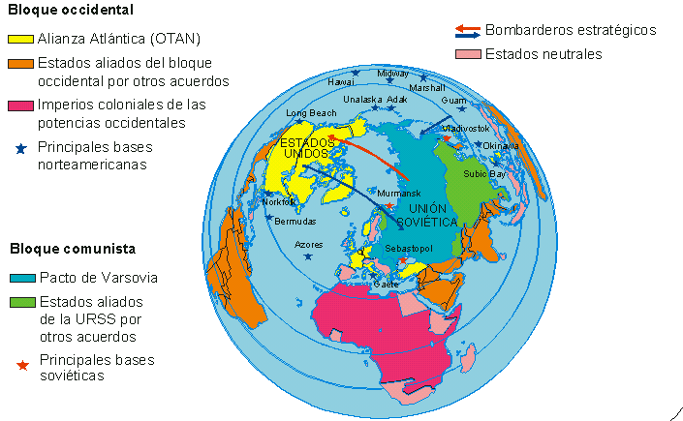
Equilibrio estratégico mundial, 1960

Slide 16
Elementos para configurar definición
Conflicto político, ideológico y psicológico suscitado entre las dos potencias vencedoras de la Segunda Guerra Mundial: EEUU y URSS.
Se llama FRIA porque no hubo declaración de Guerra ni se enfrentaron directamente durante el desarrollo del conflicto.
El conflicto se desarrolló a través de terceros países. Ejemplos: Corea, Vietnam, Afganistán, Cuba, Chile, etc.
Cada una de estas superpotencias (EEUU y URSS) creó bloques de países a su alrededor sobre los cuales ejercían bastas influencias.

Slide 17
¿Cuándo comenzó la Guerra Fría?
?
Revolución Rusa
1917
Fin de la 2da. Guerra Mundial
1945
Discursos anti URSS y anti EEUU
1946
Doctrina Truman, Plan Marshall y Doctrina Jdanov
1947

Slide 18
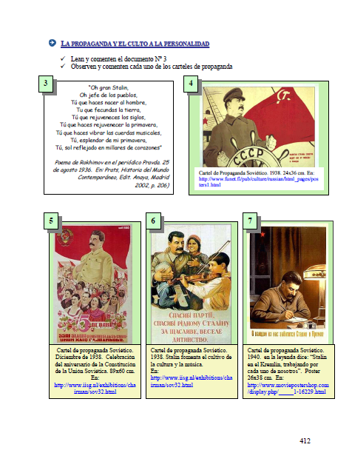
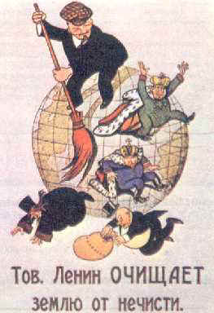
REVOLUCIÓN RUSA, 1917.
Secretaría General de Lenin 1917-1924 (NEP)
Secretaría General de Stalin 1924-1953 (Planes Quinquenales])

Slide 19
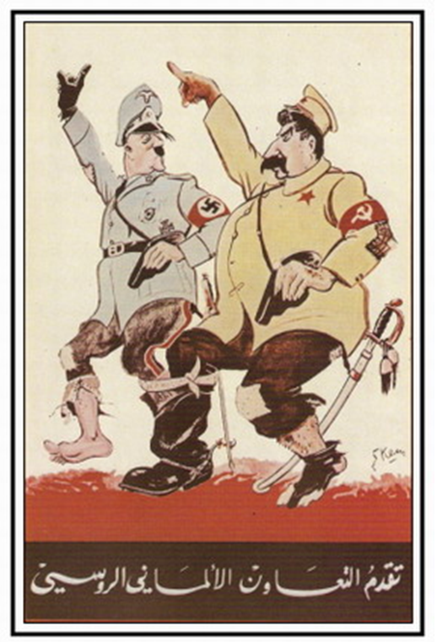
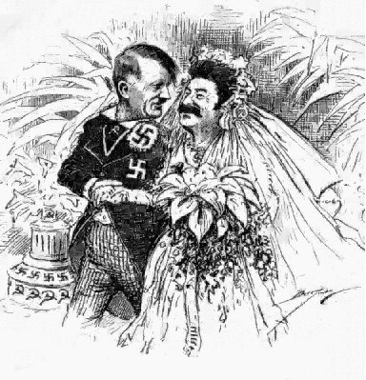
El interés geopolítico y los cálculos de poder e intereses primaron a la hora de realizar el pacto. Olvidando momentáneamente diferencias ideológicas (Ver: Kissinger, Diplomacia)
PACTO DE NO AGRESIÓN GERMANO-SOVIÉTICO 1939
Caricatura publicado en un periódico británico: “cuanto durará esta unión”. 1939
Caricatura Árabe sobre el Pacto de no agresión Germano-Soviético

Slide 20
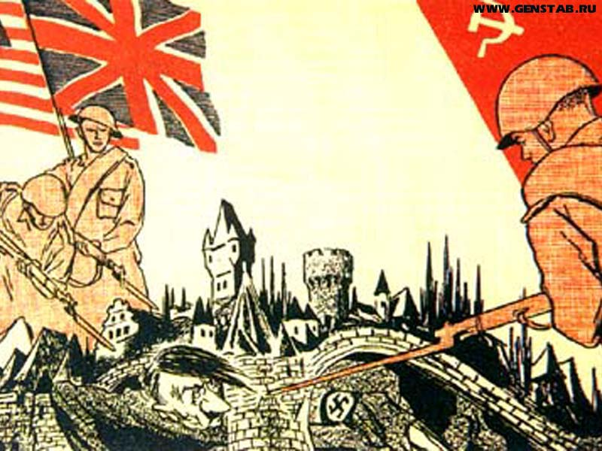
Alianza anti Nazi: Inglaterra, URSS, EEUU

Slide 21
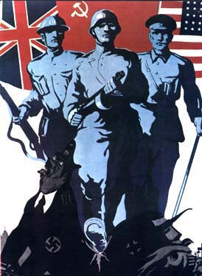
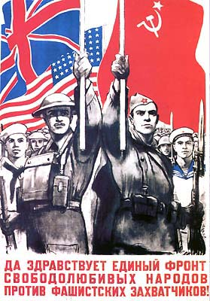
Los países unidos venceremos al fascismo

Slide 22
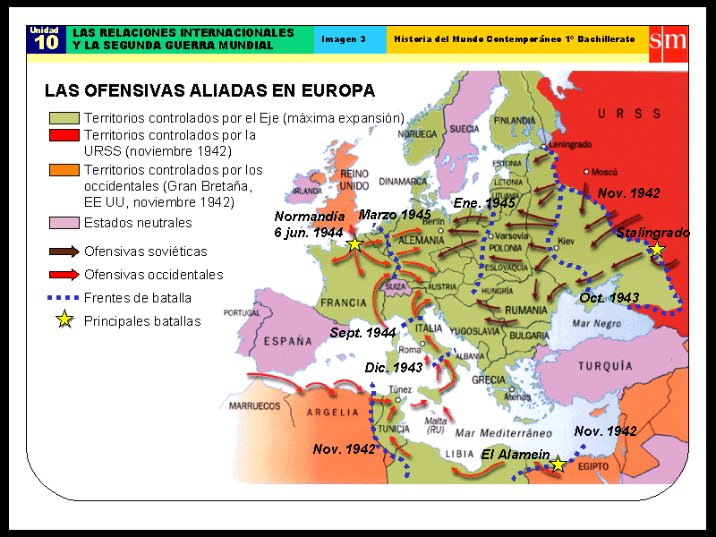
La Guerra Fría alcanza su máxima expresión una vez que las dos principales potencias vencedoras se instalan en la cúspide del escenario internacional, quedando frente a frente en mitad del continente Europeo, allí hasta donde sus tropas habían logrado llegar en la arremetida contra las tropas nazis.

Slide 23
UN MUNDO BIPOLAR: FORMACIÓN DE BLOQUES
Ruptura de alianza URSS –EEUU
Rivalidades ideológicas y políticas
EEUU
(Capitalismo)
URSS
(Comunismo)
Iniciativas norteamericanas
Iniciativa Soviética
Sovietización del Este de Europa
Doctrina Truman
1947
Plan Marshall
1947
Formación de bloques (Este-Oeste) y carrera de armamento.
OTAN
1949
Pacto de Varsovia
1955

Slide 24
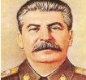
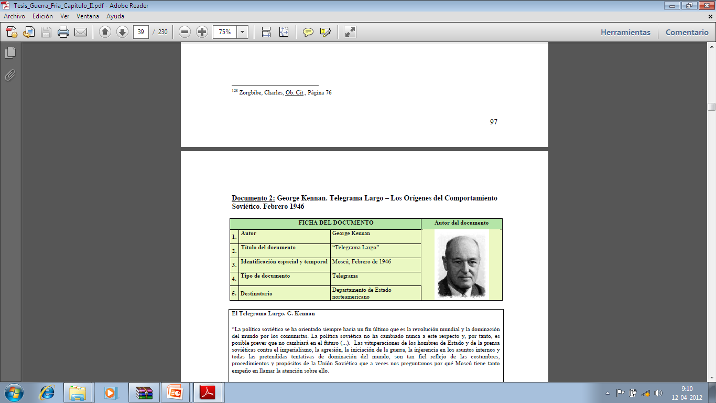
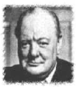
Fin del entendimiento… discursos agresivos…
JOSÉ STALIN. En febrero de 1946, Stalin pronunció duros discursos en Moscú en el que no dudó en afirmar que el capitalismo y el comunismo eran “incompatibles” y que la URSS debía prepararse para un período de rearme, según su análisis la próxima guerra era inevitable.
GEROGE KENNAN. Diplomático norteamericano en Moscú desde 1933. Le piden explicar por qué Stalin se niega a firmar acuerdos al Banco Mundial y Fondo Monetario internacional. Kennan responde con el telegrama largo “orígenes del comportamiento soviético”
WINSTON CHURCHILL. El 5 de marzo de 1946 visitó los EE.UU. y pronunció un célebre discurso en la universidad de Fulton, en el estado de Missouri. En su discurso, Churchill consagró la expresión “telón de hierro” para referirse a la frontera que separaba a la Europa dominada por el ejército soviético de la Europa ocupada por los países occidentales.

Slide 25
EJEMPLO: REFELEXIONES G. KENNAN
“Me llena de impaciencia y disgusto esta ingenuidad. Durante dos años he estado tratando de persuadir a la gente de Washington de que el régimen de Stalin es el mismo que conocimos antes de la guerra, el mismo que realizó las purgas, el mismo que concluyó el pacto de no-agresión con los nazis; De que sus líderes no son nuestros amigos. He tratando de persuadir a Washington de que los sueños de una feliz colaboración con este régimen en la posguerra son enteramente irreales; de que nuestro problema es más profundo que eso; de que Stalin y sus socios están ahora fascinados con sus recientes éxitos militares y políticos y creen ver perspectivas favorables para la extensión de su influencia política por toda Europa, mediante tácticas de infiltración y subversión. Sostengo que mientras no dejen de lado estas esperanzas de color rosa será inútil suponer que participarán en planes idealistas para la colaboración mundial bajo nuestro liderazgo, sobre todo en áreas tales como las de economía y finanzas, donde sus compromisos ideológicos son enteramente diferentes de los nuestros”.

Slide 26
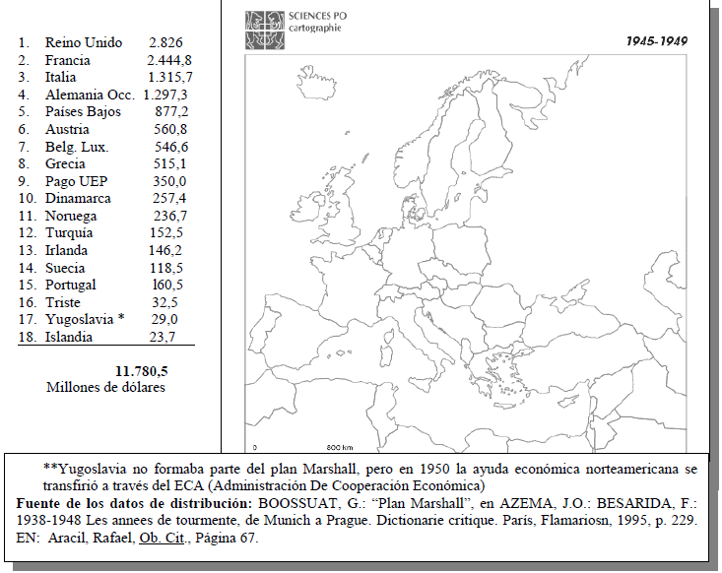
Plan Marshall, Plan de Recuperación Económica. Prestamos de EEUU a EUROPA

Slide 27
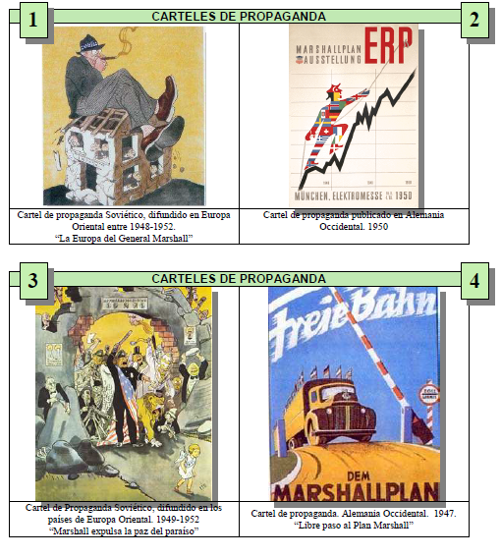
Propaganda y anti propaganda del Plan Marshall

Slide 28
LA GUERRA FRÍA EN EUROPA
Europa occidental bajo influencia norteamericana
División de Europa en zonas de influencia
Europa oriental bajo influencia soviética
División de Alemania y Berlín en cuatro sectores: francés, británico, norteamericano y soviético.
Bloqueo de Berlín 1948
Occidente organiza un puente aéreo y fusiona zonas de ocupación: crea la República Federal Alemana y la OTAN en 1949
Soviéticos bloquean Berlín para presionar a potencias occidentales
Soviéticos levantan bloqueo después de un año, crean la República Democrática Alemana (RDA)
La segunda crisis de Berlín tendrá como resultado el levantamiento del Muro en 1961

Slide 29
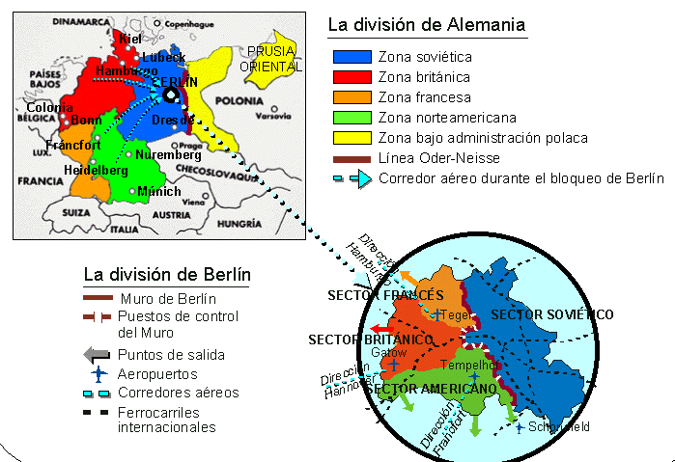
Alemania tras la segunda Guerra Mundial

Slide 30
LA GUERRA FRÍA FUERA DE EUROPA
Guerra de Corea
1950-1953
Crisis de los Misiles
1962
Guerra de Vietnam 1945-1975

Slide 31
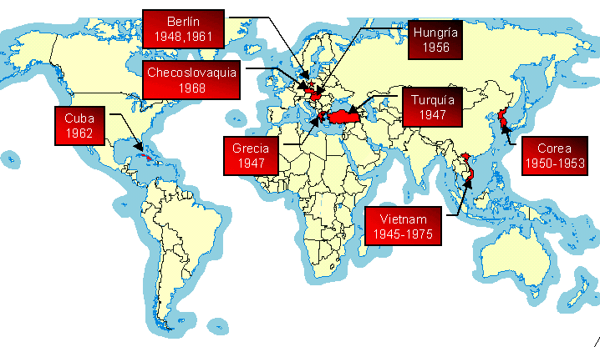
Principales focos de conflicto 1948-1975

Slide 32
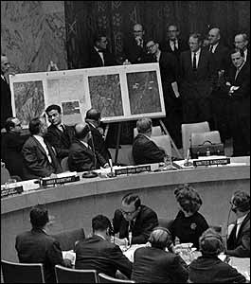
CRISIS DE LOS MISILES, 1962
Conflicto más peligroso durante la Guerra Fría.
Se estuvo a un paso de un conflicto generalizado.
Las dos grandes potencias retrocedieron ante el peligro inminente…
Embajador de EEUU muestra ante la ONU evidencias fotográficas de los misiles soviéticos en la isla de Cuba

Slide 33
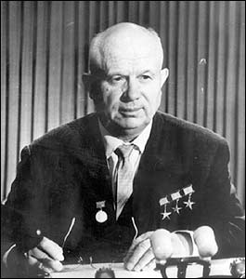
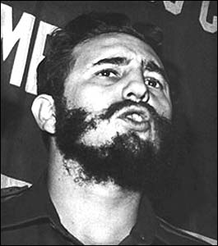
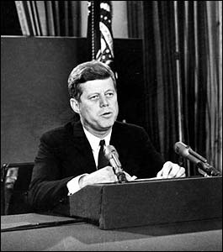
Líderes políticos involucrados en la Crisis de los Misiles
Nikita Kruschev, URSS
Fidel Castro, Cuba
J.F. Kennedy, EEUU

Slide 34
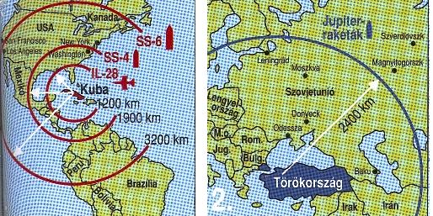
Instalación de misiles norteamericanos en Turquía y Soviéticos en Cuba
Desde octubre de 1962
Desde 1957

Slide 35
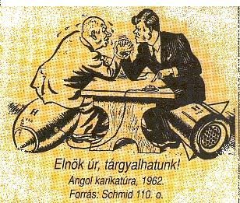
Caricatura referida a la crisis de los misiles, 1962

Slide 36
“Los grandes de la tierra podrían aniquilar naciones enteras con solo pulsar un botón, pero saben que tendrían todas las posibilidades de contarse ellos mismos entre el número de las víctimas de la tempestad así desencadenada. Y si, por milagro, uno u otro lograra escapar, su victoria sólo le permitiría contemplar un reino de ruinas perdiéndose en la distancia y una raza minada en su descendencia por la atroz enfermedad de las radiaciones.
No hay nada que compense este riesgo. Tienen pues que renunciar a la guerra abierta, como medio de hacer prevalecer sus ambiciones e intereses. Los planteamientos tradicionales de la política mundial se han visto trastornados en el mismo momento en que empezaban a enfrentarse en un duelo sin precedentes dos ideologías de pretensión universal, encarnadas cada una de ellas en un Estado con poder suficiente para hacer de él un candidato a la hegemonía”.
Andre Fontaine, Historia de la Guerra Fría, Editorial Luis Caralt, Barcelona 1970. Página 5. Texto escrito en 1963.

Slide 37
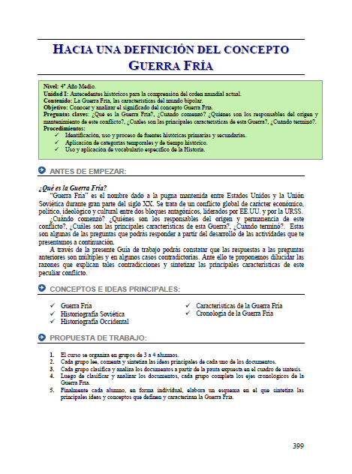
Para análisis pormenorizado: www.historia1imagen.cl/guerra-fria/
Se considera análisis de fuentes y debate historiográfico (occidental y soviético)

Slide 38
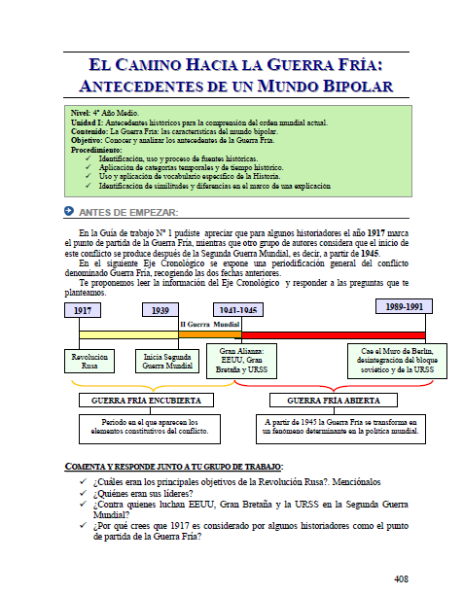
Para análisis pormenorizado:
Triunfo de la Revolución en Rusia, transformaciones económicas durante el liderazgo de Lenin y Stalin. Características y diferencias entre ambos gobiernos.

Slide 39
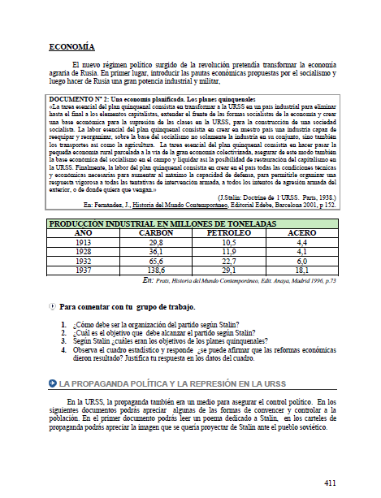
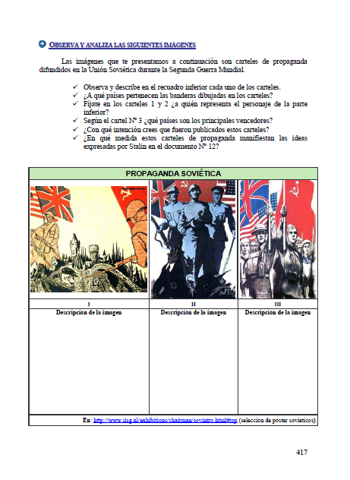

Slide 40
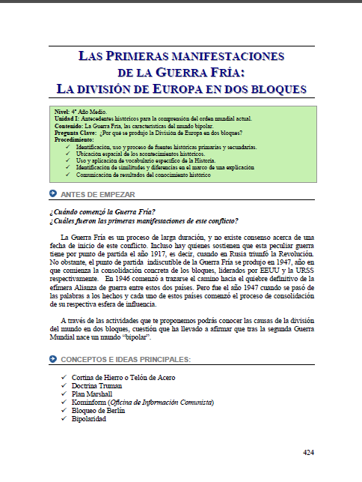
Para análisis pormenorizado:
División de Europa en dos bloques: Doctrina Truman y Plan Marshall.

Slide 41
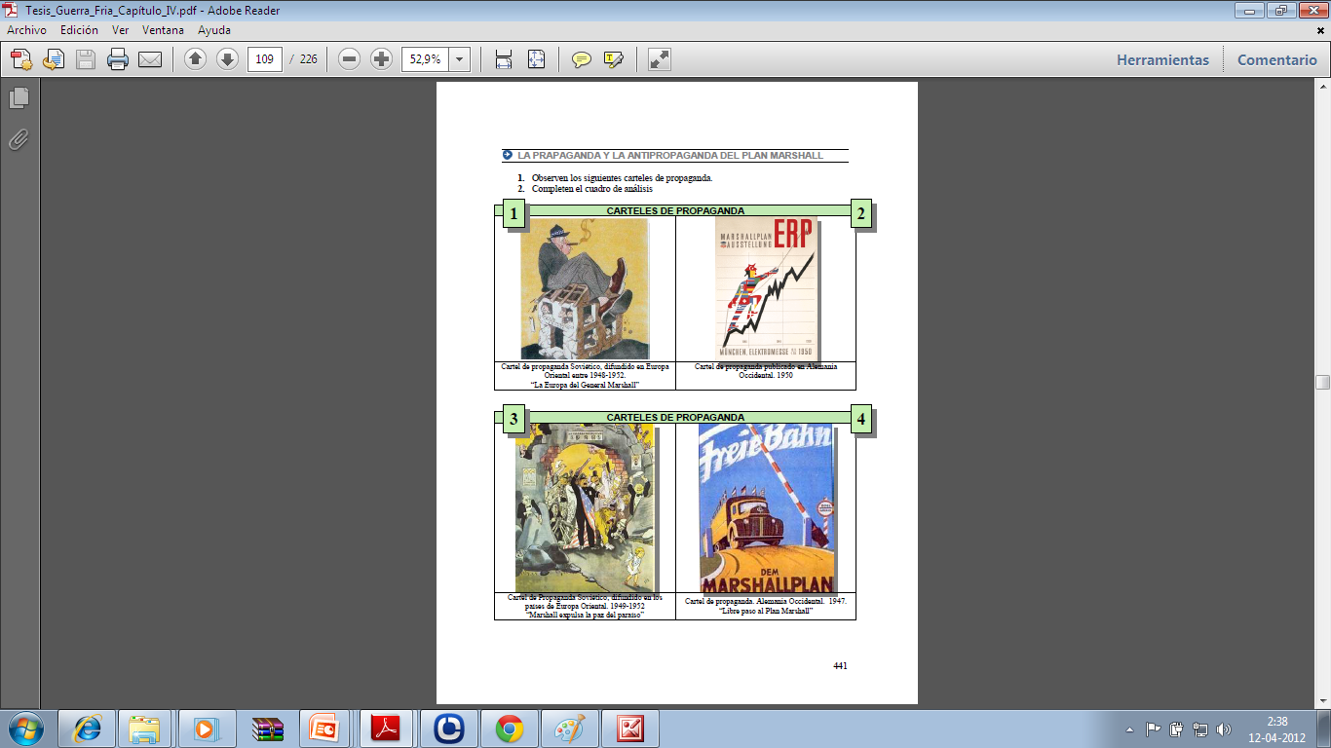
Propaganda y anti propaganda del Plan de Recuperación Económica sostenido por EEUU

Slide 42
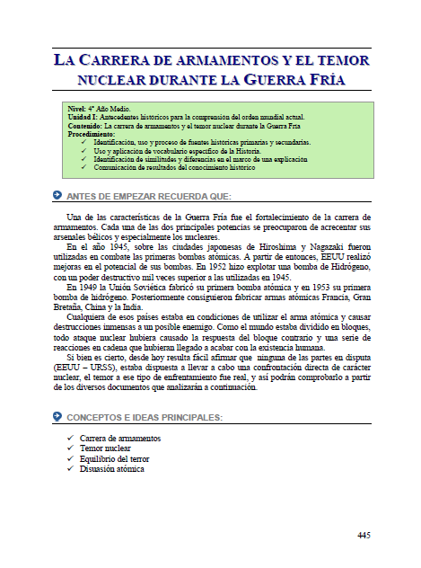
Para análisis pormenorizado:
Carrera de armamentos, temor nuclear, equilibrio del terror…

Slide 43
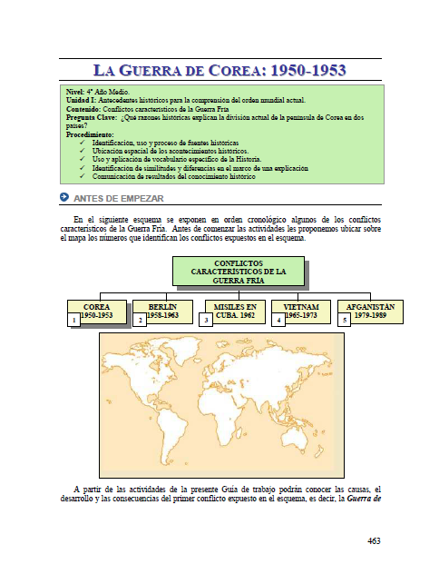
Para análisis pormenorizado:
Guerra de Corea: 1950-1953

Slide 44
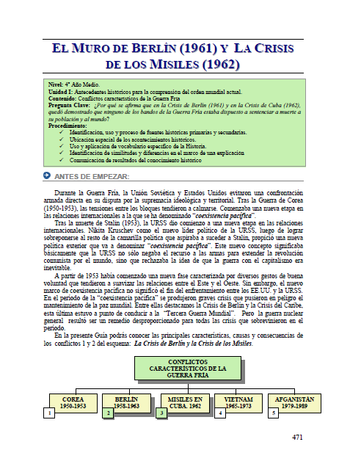
Para análisis pormenorizado:
Muro de Berlín y Crisis de los Misiles…

Slide 45
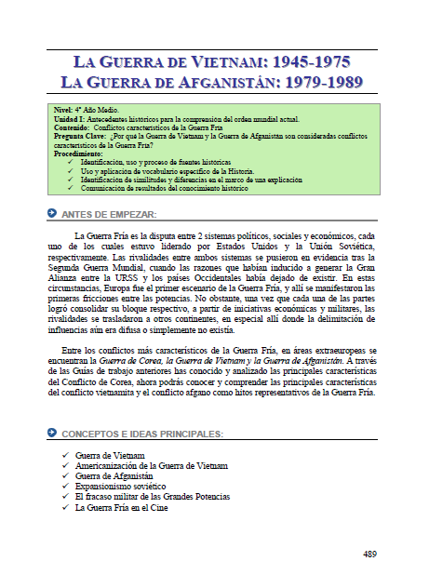
Para análisis pormenorizado:
La Guerra de Vietnam y la Guerra de Afganistán…

Slide 46
Para análisis pormenorizado:
Fin de la Guerra Fría

Slide 47
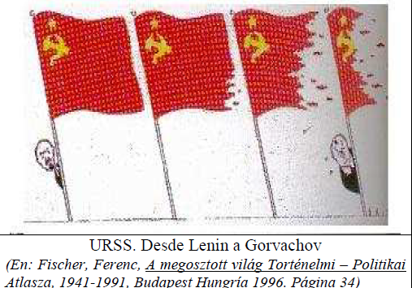
Intentos de Gorvachov por reformar sistema Soviético…

Slide 48
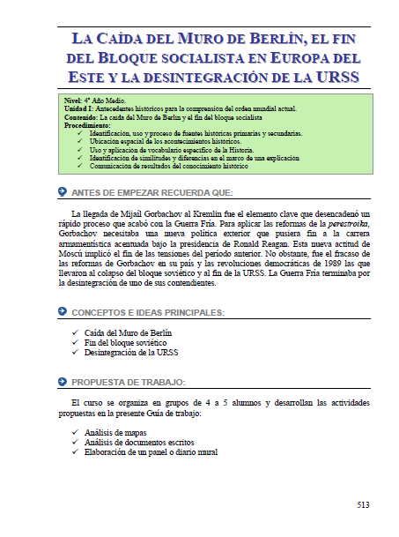
Para análisis pormenorizado:
Caída del Muro de Berlín, fin del bloque soviético y desintegración de la URSS

Slide 49
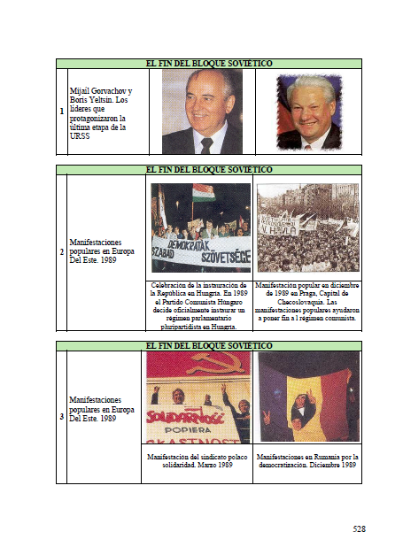
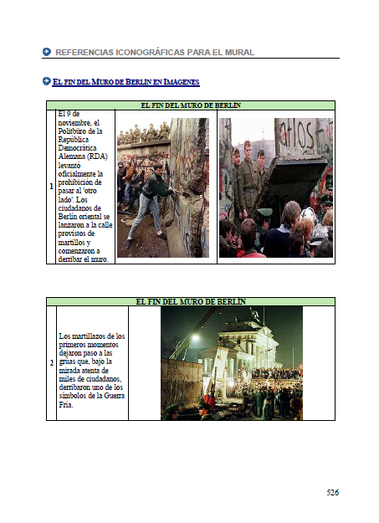

Slide 50
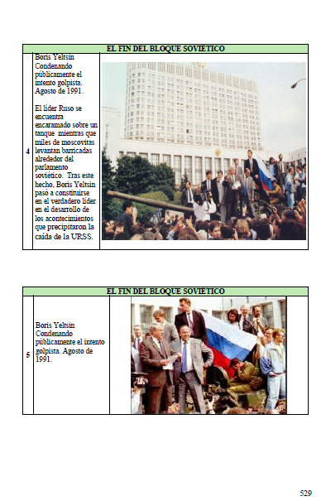
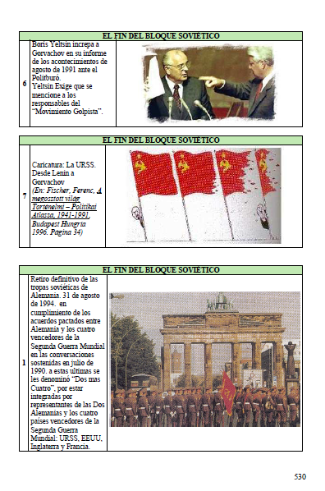

Slide 51
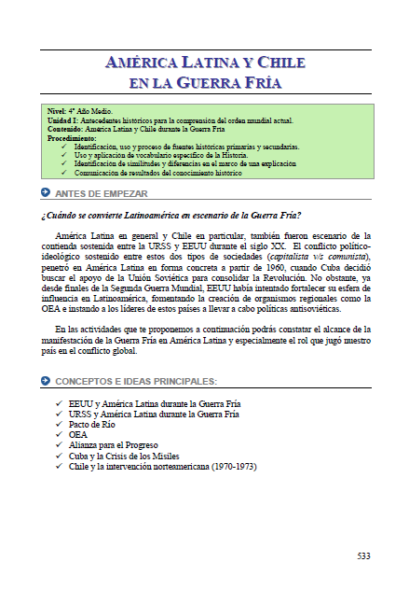
Para análisis pormenorizado:
América Latina y Chile en la Guerra Fría….

Slide 52
Recomendamos
Taller de actualización curricular Historia Udla
http://tachistoriaudla.wordpress.com/category/guerra-fria/
Página de la carrera Pedagogía en Historia, Geografía y Ed. Cívica, UDLA. Sección Guerra Fría
http://historia1imagen.cl/guerra-fria/

Slide 53
GRACIAS

